Slide 1
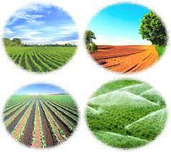
Рекультивація порушених земель
1. Класифікація порушених земель. 2. Особливості рекультивації порушених земель.

Slide 2
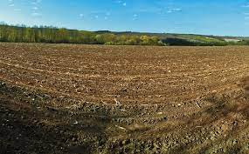
Порушення І ступеня
характеризуються незначним втручанням вищезгаданих чинників, за якого мають місце несуттєві зміни переважно видового складу рослин, деформація поверхні порушених земель техногенного типу не відмічається, і земля зберігає свою родючість. При такому ступені порушення регенерація земель є власне найбільш прийнятним за цих умов способом її відтворення, оскільки земля відновити свої втрачені властивості може практично самостійно, достатньо дотримувати лише заходів щодо охорони природи.

Slide 3
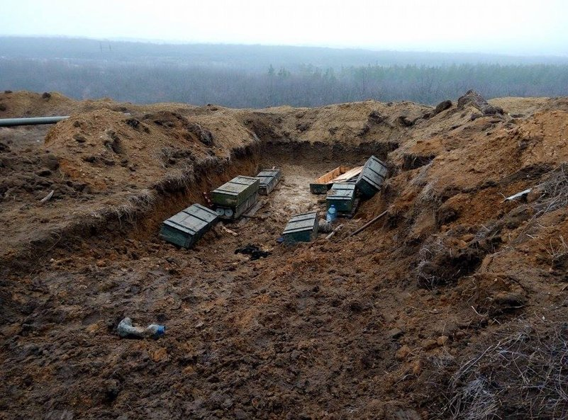
Порушення ІІ ступеня
характеризуються значним впливом природно-антропогенних або антропогенних чинників, що призводить до суттєвої зміни рослинного покриву, фізико-механічних та фізико-хімічних властивостей ґрунтового покриву, але без деформації порушеної земної поверхні. При цьому ступені порушення найбільш прийнятними заходами щодо відновлення земель техногенного типу є їхня консервація, трансформація земель шляхом тимчасової їх реабілітації.

Slide 4
Порушені землі -- це землі, що втратили первісну господарську та екологічну цінність через порушення ґрунтового покриву внаслідок виробничої діяльності людини або дії природних явищ і є джерелом негативного впливу на навколишнє середовище

Slide 5
Розрізняють групи чинників, які спричиняють утворення порушених земель:
підземне добування корисних копалин або вилучення їх за допомогою буріння;
наземне (відкрите) добування корисних копалин;
збагачення корисних копалин; різні види промислової та транспортної діяльності.
Крім названих, розрізняють й інші види порушених земель, що стають об’єктами рекультивації:
території складування міських і промислових відходів (золо- і шлаковідвали) та ін.;
насип при ліквідації транспортних шляхів;
дамби при ліквідації гідроспоруд;
кавальєри уздовж осушувальної і водопровідної мережі каналів та русел рік, що виправляються;
траншеї при проведенні різного роду будівельних робіт;
військові дії.

Slide 6
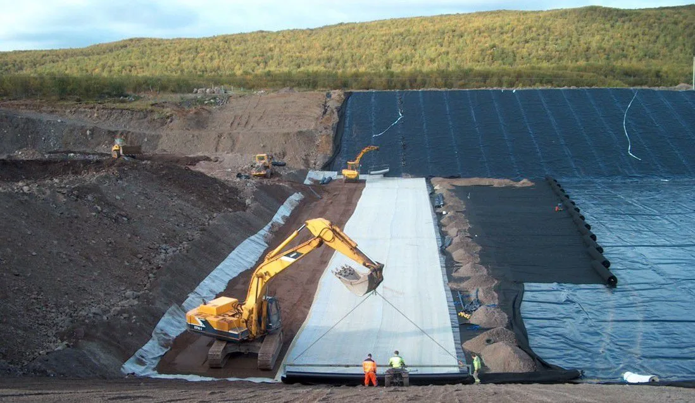
Порушені землі класифікують також залежно від стану на них родючого шару ґрунту:
знятий повністю;
знятий на 50% і більш товщини та перемішаний з неродючою породою яка залягає нижче;
похований під неродючою породою на глибину 20 см і більше;
забруднений нафтопродуктами.

Slide 7
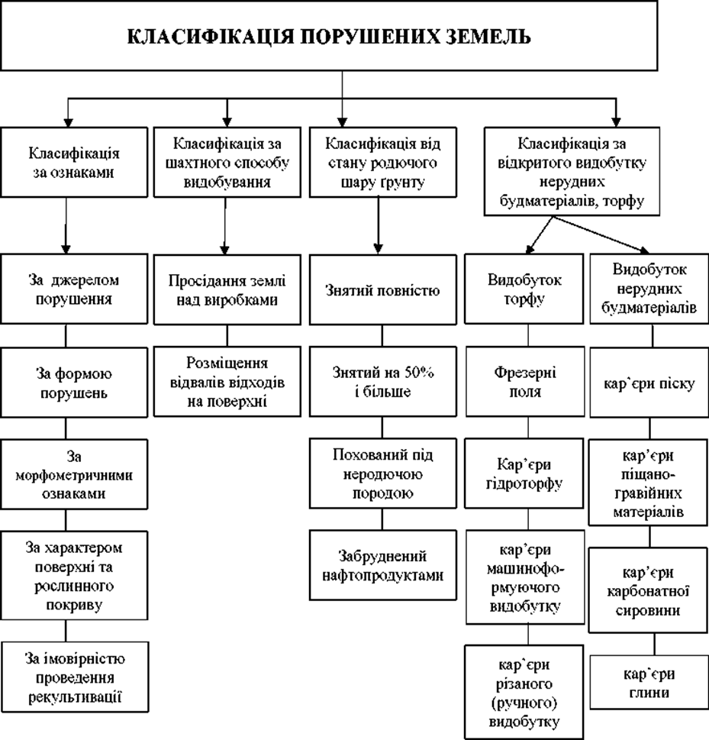

Slide 8
За характером умов, що спричиняють формування порушених земель, розрізняють наступні типи техногенних ландшафтів (комплексів):
Кар ‘єрно-відвальні комплекси (ландшафти).
Торфово-кар ‘єрні ландшафти.
Дражно-відвальні ландшафти.
Шахтні провально-териконникові комплекси.
Екстрактивні ландшафти.
Сільськогосподарські антропогенні ландшафти.

Slide 9
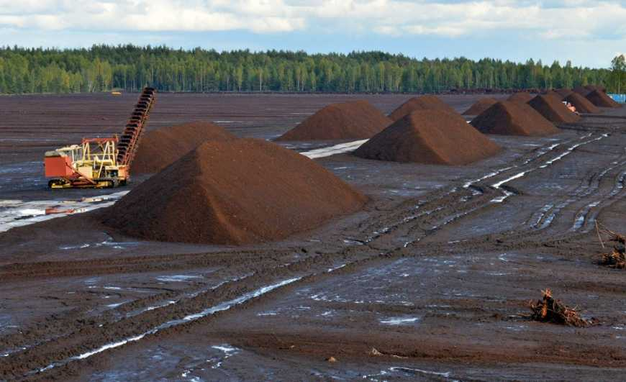
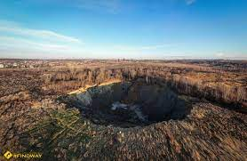
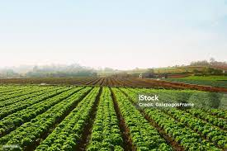
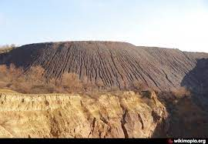

Slide 10
Тип порушень ґрунтового покриву залежить від способу гірничих розробок (відкритий чи підземний), коефіцієнту розкриву (співвідношення між сировиною і розкривними породами) та виду сировини, що видобувається.
Відкритий спосіб видобутку корисних копалин найбільш економічно ефективний. Понад 75% усієї продукції гірської промисловості добувається відкритим способом, але такий спосіб видобутку корисних копалин прзводить порушення ґрунтового покриву, зміни рельєфу місцевості і гідрологічного режиму, забруднення повітря внаслідок розкриття родовища і використання навколишньої території під відвали. Під час визначення напряму рекультивації передусім визначають належність порушеної території до певного типу природно- техногенного ландшафту.

Slide 11
Відкритий спосіб видобутку корисних копалин

Slide 12
Характеристика порушень ґрунтового покриву гірничодобувною
промисловістю України

Slide 14
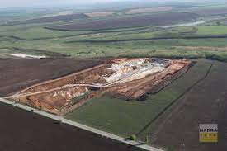
2. Особливості рекультивації порушених земель.
Відповідно до оперативної інформації Держгеокадастру, яка отримується від територіальних органів, загальна площа порушених земель по всій території України станом на 01.01.2023 року складає близько 142,7 тис. га. З них понад 85% становлять сільськогосподарські угіддя

Slide 15
Інформація щодо порушених та рекультивованих земель на території України
станом на 01.01.2023 року

Slide 16
Театр Дальхала (Theatre Dalhalla), який побудовано на дні відпрацьованого вапнякового кар’єру, 2023 р.

Slide 17
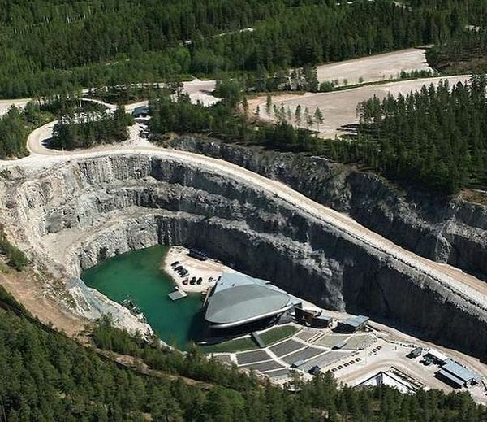

Slide 18
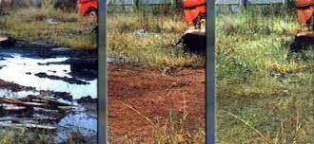
Використання новітніх технологій у рекультивації родовищ
Біоремедіація
Застосування рослинного матеріалу, мікроорганізмів та мікробіологічних процесів для очищення грунту та води від забруднення є ефективним та екологічно стійким підходом, що дозволяє відновити якість навколишнього середовища. Ці методи, спільно відомі як біоремедіація, використовують живі організми або їх ферментативні активності для розкладання та нейтралізації забруднюючих речовин.

Slide 19
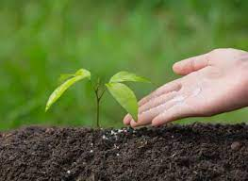
Деякі з найпоширеніших способів біоремедіації:
Фітопримус — метод, що застосовує рослини для очищення забруднених грунтів та водних джерел. Деякі рослини мають здатність аккумулювати токсичні речовини з навколишнього середовища через свої корені, стебла та листя. Після того, як рослини зберуть в себе забруднення, їх збирають та знищують безпечним способом, вилучаючи з навколишнього середовища шкідливі речовини.

Slide 20
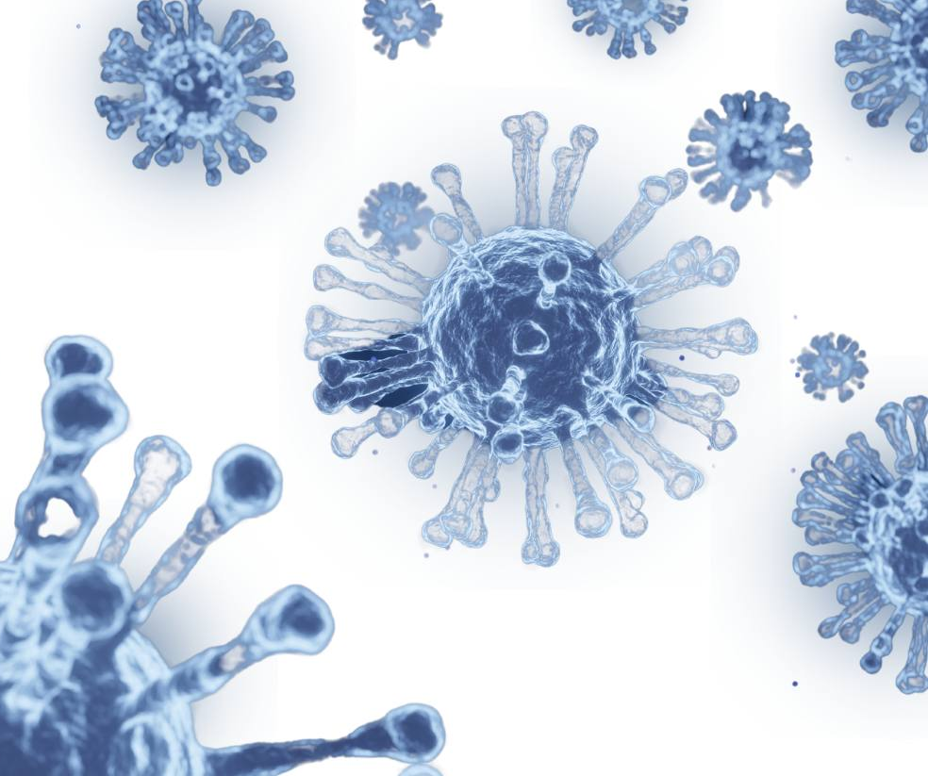
Мікробіологічна біоремедіація використовує мікроорганізми, такі як бактерії та гриби, для розкладання забруднюючих речовин у ґрунті та воді на менш токсичні або невразливі компоненти. Мікроорганізми розкладають забруднюючі речовини на простіші, що дозволяє їх більш ефективно видалити з навколишнього середовища.

Slide 21
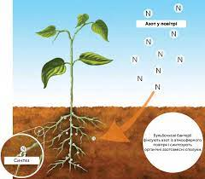
Фітомеліорація — метод, що поєднує дію рослин та мікроорганізмів для очищення забруднених ділянок. Рослини сприяють фізичній стабілізації грунту та забезпечують умови для розвитку корисних мікроорганізмів. Мікроорганізми в свою чергу забезпечують біологічну очистку забруднень у ґрунті та воді. Прикладом такої взаємодії є клевер, що співіснує з азотфіксуючими бактеріями та збагачує грунт азотними сполуками.

Slide 22
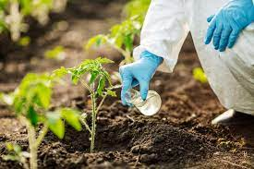
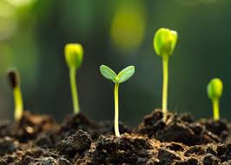
Біологічні препарати містять живі мікроорганізми, які здатні розкладати токсичні речовини. Ці препарати можуть бути вноситися безпосередньо в забруднений ґрунт або воду для активізації процесу біоремедіації.

Slide 23
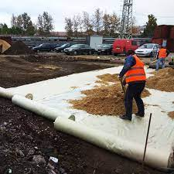
Технічний текстиль
Використання технічного текстилю є важливим компонентом у рекультивації територій, які були порушені гірничо-видобувною діяльністю, будівництвом, або іншими діями, що призвели до деградації природних ландшафтів. Технічний текстиль використовується для покращення ґрунтових властивостей, збереження ґрунтової вологості, укріплення схилів, контролю ерозії, та створення умов для успішного засіву рослин.
Геотекстиль — це спеціальний тип технічного текстилю, який використовується для укріплення ґрунтового покриву і контролю ерозії.
Геотекстиль покладається на ґрунтову поверхню для запобігання втрати ґрунту під час дощу або інших природних процесів. Він допомагає зберігати ґрунтову вологу, сприяє рівномірному розподілу води і зменшує вплив вітру на поверхневий шар ґрунту.

Slide 24
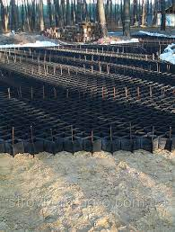
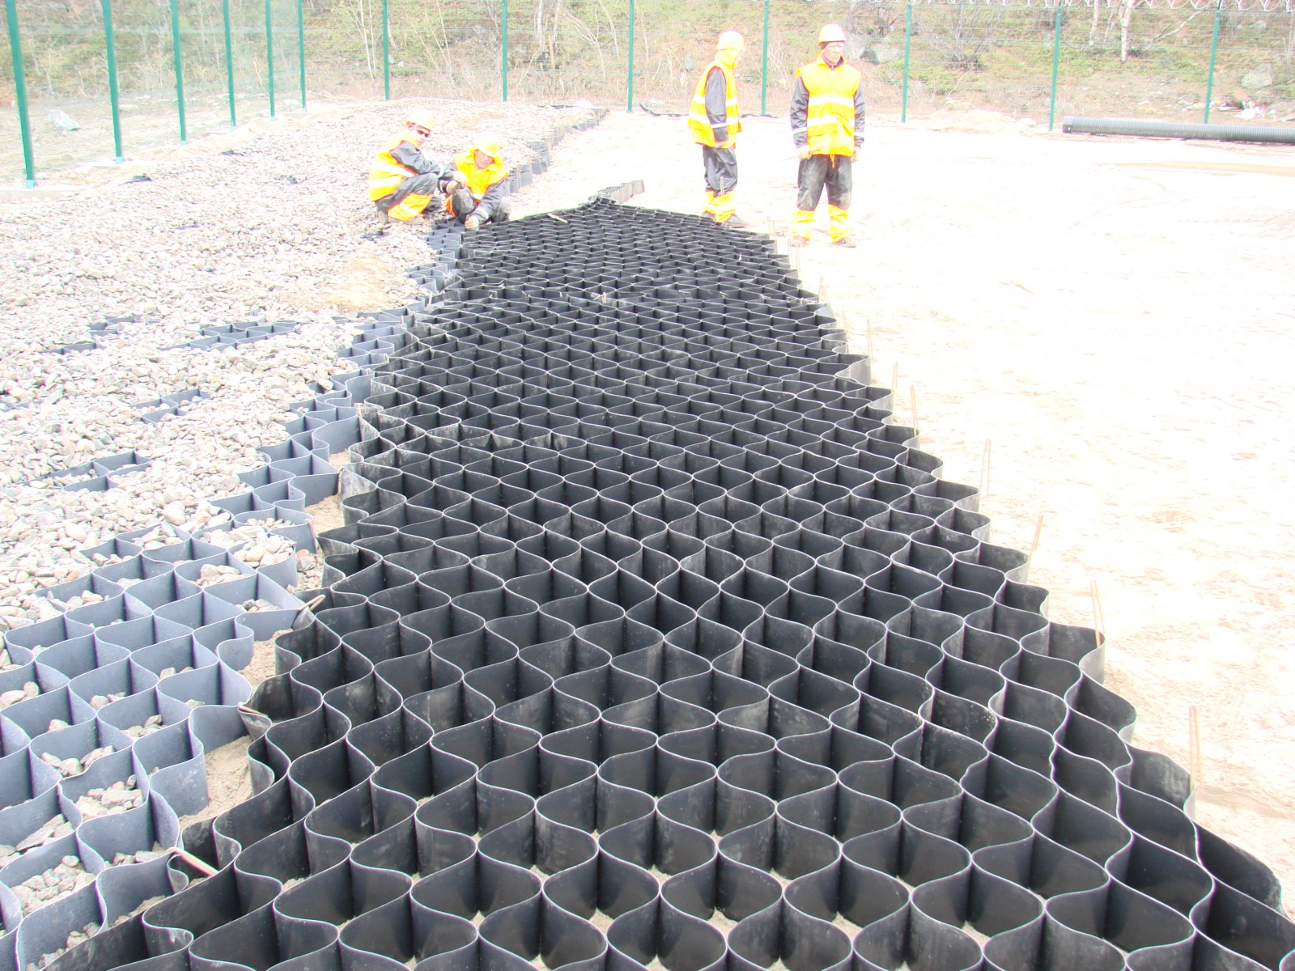
Георешітки — це ще один тип технічного текстилю, що використовується для укріплення ґрунтових схилів. Вони забезпечують стабільність схилів і перешкоджають зсувам ґрунту. Георешітки можуть використовуватися як альтернатива традиційному укріпленню схилів з каменю або бетонних конструкцій.
Сітки для засіву допомагають забезпечити рівномірний розсіювання насіння і його захист від шкідливих зовнішніх факторів, таких як вітер чи водний потік.
Використання технічного текстилю в рекультивації дозволяє зменшити негативний вплив на природні екосистеми, забезпечити стійкий захист від ерозії та створити умови для відновлення рослинного покриву. Крім того, використання таких матеріалів може знизити вартість рекультиваційних робіт та зробити їх більш ефективними та екологічно безпечними.

Slide 25
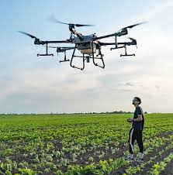
Дронозасів
Засів трав за допомогою дронів, також відомий як “дронозасів”, є одним із новітніх технологічних рішень в сучасній біологічній рекультивації, який дозволяє збільшити ефективність та точність сівби рільницьких культур. Цей метод ґрунтується на використанні безпілотних літальних апаратів, відомих як дрони, для розподілу насіння на рекультивованих ділянках.

Slide 26
Основні переваги засіву за допомогою дронів включають:
Точність. Дрони обладнані спеціальними сенсорами та камерами, що дозволяє їм визначати оптимальну густоту засіву та розподіл насіння на полі. Це дозволяє уникнути пересіву або недосіву, що може збільшити врожайність та знизити затрати на насіння.
Економія часу і ресурсів. Засів за допомогою дронів дозволяє значно скоротити час, який потрібно для проведення сівби на великих територіях. Він також зменшує потребу в ручній праці та механізації, знижуючи витрати на зарплату та паливо.
Збільшення врожайності. Завдяки більш точному розподілу насіння і оптимальним умовам для зростання рослин, дроновий засів може покращити врожайність культурних рослин.
Адаптабельність. Дроновий засів може бути використаний для різних типів культурних рослин та на різних типах ґрунтів. Він також може бути успішно застосований на нерівних або важкодоступних ділянках.
Зменшення негативного впливу на ґрунт. Порівняно з традиційним засівом, дроновий засів може допомогти уникнути компактації ґрунту, оскільки дрони не потребують проходити прямо по оброблюваних ділянках.
Щоб здійснити дроновий засів, використовуються спеціальні пристрої для розподілу насіння, які закріплюються на дроні. При польоті над полем дрон рівномірно розсіває насіння, враховуючи передбачені параметри, такі як густота посіву, тип культури та характеристики ґрунту.

Slide 27
Гідрофільні гелі
У сфері укріплення ґрунту, гідрофільні гелі використовують для стабілізації і покращення механічних властивостей грунтового покриву. Зазвичай, ці гелі використовують у вигляді розчинів або гелевих матриць, які наносять на поверхню ґрунту або вприскують у його глибину. Після контакту з вологою грунту, гелі набувають гелеподібної консистенції і утворюють тривалий захисний шар навколо ґрунтових частинок.
Основні переваги використання гідрофільних гелів у укріпленні ґрунту включають:
Гідрофільні гелі можуть значно покращити міцність ґрунту, утворюючи міцний каркас навколо його частинок і запобігають його руйнуванню під впливом води та інших негативних факторів.
Застосування гідрофільних гелів допомагає запобігти ерозії ґрунту, особливо на крутих схилах та в районах зі збільшеним навантаженням води.
Гелі сприяють утворенню бар’єрного шару, який запобігає проникненню води на значну глибину, тим самим знижуючи ризик поверхневої заболоченості і підтоплення.
Гідрофільні гелі зазвичай є екологічно безпечними матеріалами, що не мають шкідливого впливу на ґрунтову флору і фауну.

